Slide 1
vector原理图解

Slide 2
vector的继承图解
_Tp* _M_start;
_Tp* _M_finish;
_Tp* _M_end_of_storage;
_Vector_alloc_base
public
_Vector_base
protected
vector

Slide 3
栈区number
1 | 3 | 5 | 6
_M_start
_M_finish
_M_end_of_storage

Slide 4
deque原理图解

Slide 5
deque的继承图解
_Deque_alloc_base
_Tp** _M_map;
size_t _M_map_size;
_Deque_iterator
public
_Deque_iterator<_Tp,_Tp&,_Tp*> iterator
iterator _M_start;
iterator _M_finish;
_Tp* _M_cur;
_Tp* _M_first;
_Tp* _M_last;
_Map_pointer _M_node;
_Deque_base
protected
deque

Slide 6
_M_start(iterator)
逻辑连续但是物理分散
 |  |  |  | 3 | 1 | 5 | 2
数组
中控器Map
3 | ... | ... | ... | ... | ... | ... | ...
... | ... | ... | ... | ... | ... | ... | ...
... | 5 | 7
_M_finish(iterator)

Slide 7
逻辑连续但是物理分散
 |  |  |  | 3 | 1 | 5 | 2
数组
中控器Map
_M_cur | _M_first | _M_last | _M_node
_M_start(iterator)

Slide 8
逻辑连续但是物理分散
数组
中控器Map
... | 5 | 7
_M_cur | _M_first | _M_last | _M_node
_M_finish(iterator)

Slide 9
逻辑连续但是物理分散
 |  |  | 3 | 1 | 5 | 2 | 3
数组
中控器Map
100 | ... | ... | ... | ... | ... | ... | ...
... | 5 | 7
_M_cur | _M_first | _M_last | _M_node
_M_cur | _M_first | _M_last | _M_node
_M_start
_M_finish

Slide 10
vector迭代器失效

Slide 12
vector在插入的时候迭代器失效
原因：底层发生了扩容操作或者元素后移
1 | 3 | 5 | 7
1 | 3 | 6 | 6 | 5 | 7

Slide 13
1 | 2 | 3 | 4 | 5

Slide 14
哈希函表

Slide 15
链地址法
19 1 23 37 68 55 11 14 86
55
11
0
1
2
3
4
5
6
7
8
9
10
1
23
68
14
idx = key mod m (m为表长) m = 11
装填因子/装载因子 = 元素的个数/表长 =0.5~0.75
37
19
86

Slide 16
remove_if函数删除不彻底问题

Slide 17
remove_if为何不直接将元素删掉呢？？？
vector
list

Slide 18
自定义Vector的实现
_start
_finish
_end_of_storage
老空间
1 | 2
新空间
1 | 2 | 3 | 4

Slide 19
空间配置器图解

Slide 20
外部碎片
红颜色的小内存空间
2k | 1 | 4k |  | 6k
20k 8k

Slide 21
第二级空间配置器的原理图
0
1
2
3
4
5
6
7
8
9
10
11
12
13
14
15
8 | 16 | 24 | 32 | 40 | 48 | 56 | 64 | 72 | 80 | 88 | 96 | 104 | 112 | 120 | 128
堆区
_S_start_free
内存池
_S_end_free

Slide 22
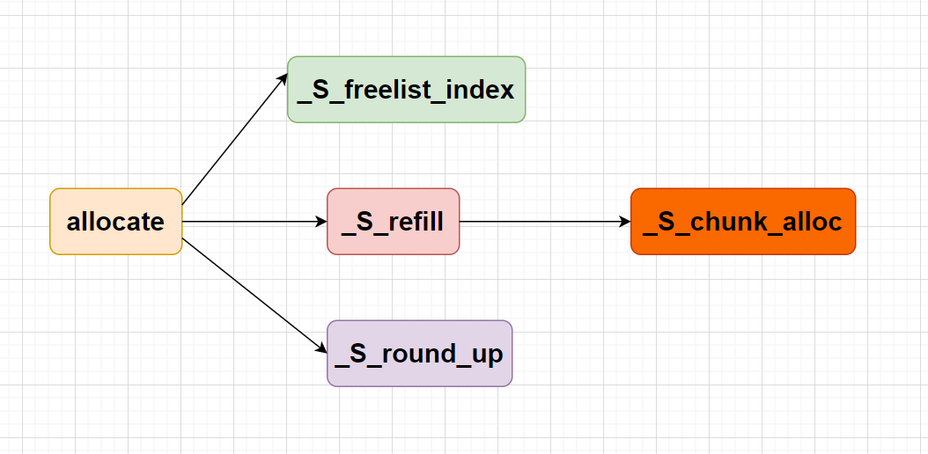

Slide 23
第一次申请32字节
__my_free_list
_S_free_list
0
1
2
3
4
5
6
7
8
9
10
11
12
13
14
15
8 | 16 | 24 | 32 | 40 | 48 | 56 | 64 | 72 | 80 | 88 | 96 | 104 | 112 | 120 | 128
堆区
chunk
640
640
1280
_S_start_free
_S_end_free

Slide 24
第一次申请32字节
__my_free_list
_S_free_list
0
1
2
3
4
5
6
7
8
9
10
11
12
13
14
15
8 | 16 | 24 | 32 | 40 | 48 | 56 | 64 | 72 | 80 | 88 | 96 | 104 | 112 | 120 | 128
堆区
32byte
32
32
. . .
__next_obj
_S_start_free
32byte
640
640
__current_obj
1280
_S_end_free

Slide 25
分配出32字节，剩余19个32字节
__my_free_list
_S_free_list
0
1
2
3
4
5
6
7
8
9
10
11
12
13
14
15
8 | 16 | 24 | 32 | 40 | 48 | 56 | 64 | 72 | 80 | 88 | 96 | 104 | 112 | 120 | 128
堆区
分配一个32bytes
_S_start_free
640
还剩19个
32bytes
_S_end_free
NULL

Slide 26
用完后进行deallocate回收
__my_free_list
_S_free_list
0
1
2
3
4
5
6
7
8
9
10
11
12
13
14
15
8 | 16 | 24 | 32 | 40 | 48 | 56 | 64 | 72 | 80 | 88 | 96 | 104 | 112 | 120 | 128
堆区
回收一个32bytes
_S_start_free
640
_S_end_free
回收后还是20个32bytes

Slide 27
第二次，申请64字节
_S_free_list
0
1
2
3
4
5
6
7
8
9
10
11
12
13
14
15
8 | 16 | 24 | 32 | 40 | 48 | 56 | 64 | 72 | 80 | 88 | 96 | 104 | 112 | 120 | 128
堆区
一共9个64bytes
chunk
_S_start_free
640
_S_end_free

Slide 28
分配完毕之后图解
_S_free_list
0
1
2
3
4
5
6
7
8
9
10
11
12
13
14
15
8 | 16 | 24 | 32 | 40 | 48 | 56 | 64 | 72 | 80 | 88 | 96 | 104 | 112 | 120 | 128
堆区
一共9个64bytes
_S_start_free = _S_end_free

Slide 29
第三次，申请96字节的
_S_free_list
0
1
2
3
4
5
6
7
8
9
10
11
12
13
14
15
8 | 16 | 24 | 32 | 40 | 48 | 56 | 64 | 72 | 80 | 88 | 96 | 104 | 112 | 120 | 128
堆区
chunk
_S_start_free
1920
2000
一共19个96bytes
3920
_S_end_free

Slide 30
链表串接之后
_S_free_list
0
1
2
3
4
5
6
7
8
9
10
11
12
13
14
15
8 | 16 | 24 | 32 | 40 | 48 | 56 | 64 | 72 | 80 | 88 | 96 | 104 | 112 | 120 | 128
堆区
一共19个96bytes
_S_start_free
2000
_S_end_free

Slide 31
第四次，申请72字节，并且内存池耗尽，堆空间耗尽
__my_free_list
_S_free_list
0
1
2
3
4
5
6
7
8
9
10
11
12
13
14
15
8 | 16 | 24 | 32 | 40 | 48 | 56 | 64 | 72 | 80 | 88 | 96 | 104 | 112 | 120 | 128
19个32字节
9个64字节
19个96字节

Slide 32
第四次，申请72字节，并且内存池耗尽，堆空间耗尽
__my_free_list
_S_free_list
0
1
2
3
4
5
6
7
8
9
10
11
12
13
14
15
8 | 16 | 24 | 32 | 40 | 48 | 56 | 64 | 72 | 80 | 88 | 96 | 104 | 112 | 120 | 128
19个32字节
9
个64字节
由于小于72字节的空间可能不是连续的，所以需要向后面大于72字节的链表”借”
19个96字节

Slide 33
第四次，申请72字节，并且内存池耗尽，堆空间耗尽
__my_free_list
_S_free_list
0
1
2
3
4
5
6
7
8
9
10
11
12
13
14
15
8 | 16 | 24 | 32 | 40 | 48 | 56 | 64 | 72 | 80 | 88 | 96 | 104 | 112 | 120 | 128
96字节
做法：可以将96字节进行切割，分成72字节与24字节
剩余18个96字节

Slide 34
第四次，申请72字节，并且内存池耗尽，堆空间耗尽
__my_free_list
_S_free_list
0
1
2
3
4
5
6
7
8
9
10
11
12
13
14
15
8 | 16 | 24 | 32 | 40 | 48 | 56 | 64 | 72 | 80 | 88 | 96 | 104 | 112 | 120 | 128
24字节剩余
72字节
剩余18个96字节
96字节

Slide 35
第四次，申请72字节，并且内存池耗尽，堆空间耗尽
__my_free_list
_S_free_list
0
1
2
3
4
5
6
7
8
9
10
11
12
13
14
15
8 | 16 | 24 | 32 | 40 | 48 | 56 | 64 | 72 | 80 | 88 | 96 | 104 | 112 | 120 | 128
NULL(0)
_S_start_free
24字节剩余
剩余18个96字节
_S_end_free

Slide 36
LRU实现原理图
(1， 10)
(3， 30)
(2， 20)
struct CacheNode
{
int key;
int value;
};
list<CacheNode> _nodes; //节点放在list链表之中
unordered_map<int, list<CacheNode>::iterator> _cache;//存储key值以及在链表中的位置

